Slide 1
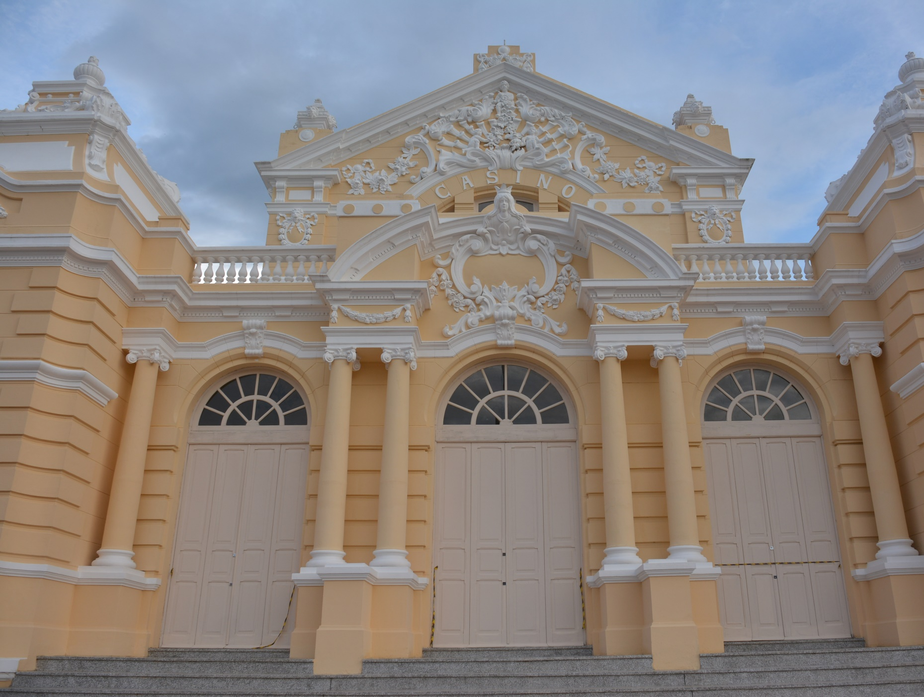


Cassino de Lambari/Museu das Águas
Novembro 2021

Slide 2
SUMÁRIO EXECUTIVO
Histórico do Cassino de Lambari
1909: Início da construção do Cassino, quando o então prefeito do município de Lambari, Américo Werneck, iniciou uma série de projetos de edificações e benfeitorias com o intuito de modernizar a cidade.
24 de abril de 1911: inauguração do complexo onde localiza-se o Cassino de Lambari. (O complexo inclui também o Farol, a Cascata, o Parque Wenceslau Brás e o Lago Guanabara).
Área construída do Cassino: 2.800m².
O Cassino fechou um dia após a inauguração, em razão de divergências políticas entre o prefeito da cidade e o então Presidente do Estado de Minas Gerais.
2002: Tombamento do Cassino de Lambari pelo IEPHA.
Valor do terreno ao lado do Cassino, de propriedade da Codemig: R$4.821.000,00*
2015: Reforma e restauro do Cassino de Lambari – Investimento: R$12.580.862,04
*Laudo de Avaliação do imóvel realizado em out./2021.

Slide 3
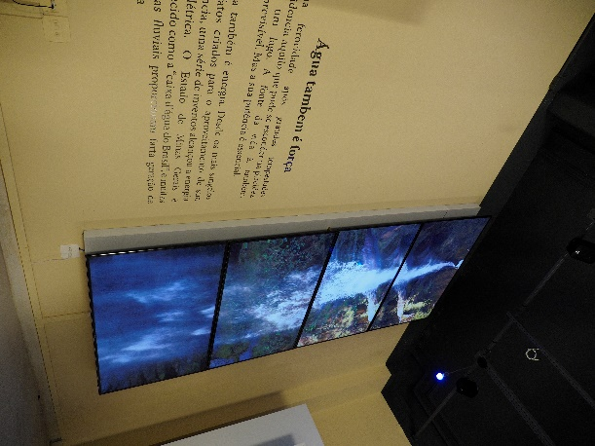
SUMÁRIO EXECUTIVO
Destaques da oportunidade
Museu das Águas:
Espaço foi adaptado para a implantação do Museu das Águas e inclui opções para instalação de: loja, café, sala para administrativo, biblioteca, exposições artísticas.
Os equipamentos e conteúdos audiovisuais adquiridos para o Museu estão instalados e disponíveis no espaço; Sinalização do Museu das Águas também já está instalada; Os mobiliários adquiridos, tanto fixos quanto móveis, encontram-se instalados e disponíveis para uso.
Investimento total realizado pela Codemge nos anos de 2017 e 2018 para instalação do Museu das Águas: R$2.867.404,39.
Conteúdo audiovisual - Museu

Slide 4
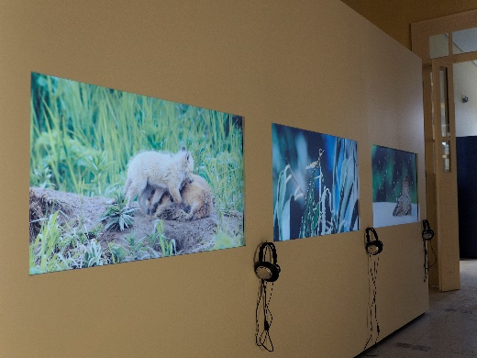
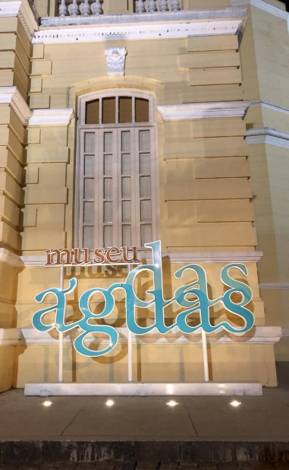
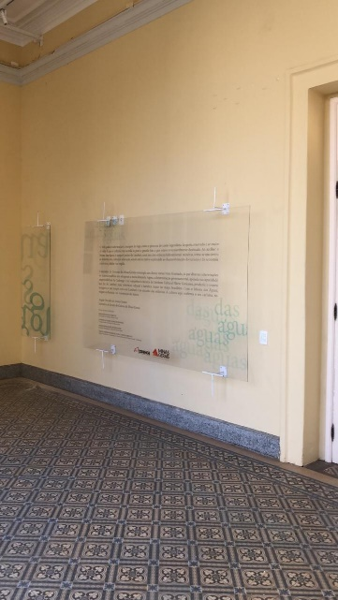
VISÃO GERAL
Museu das Águas
Equipamentos audiovisuais - Museu
Sinalização externa - Museu
Sinalização interna - Museu

Slide 5
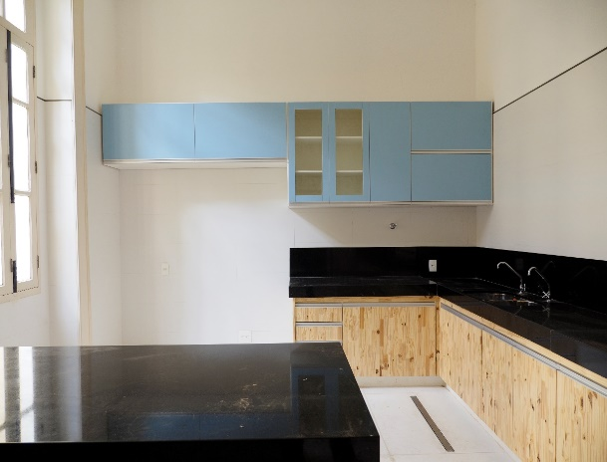
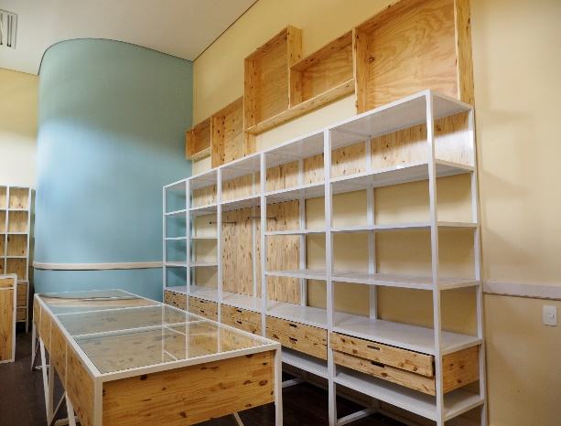
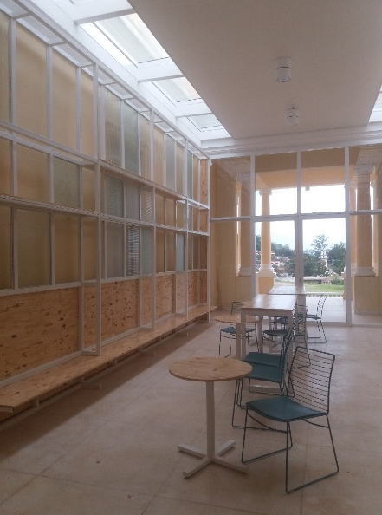
VISÃO GERAL
Museu das Águas
Cozinha do café - Museu
Loja - Museu
Café - Museu

Slide 6
SUMÁRIO EXECUTIVO
Destaques financeiros
  Despesas (entre os anos de 2017 e 2020):
Nos anos de 2017 e 2018 foram realizados investimentos para instalação do Museu das Águas.
Em 2019 foram feitos reparos na infraestrutura, além do cercamento das áreas externas ao Cassino.
  * O imóvel encontra-se fechado desde 2015, quando terminou o Contrato de Comodato com a Prefeitura Municipal de Lambari. Desde então, a Codemig/Codemge assumiu a gestão do imóvel.

Slide 7




VISÃO GERAL
Conclusão do projeto de Sinalização do Museu das Águas;
Disponibilização de todo conteúdo audiovisual contratado, bem como dos equipamentos audiovisuais adquiridos
Finalização das obras de infraestrutura;
Instalação de mobiliário fixo e móvel, que encontra-se
disponível.
2
As áreas externas contíguas ao Cassino podem ser utilizadas para distintas finalidades, entre elas:
Eventos comerciais, culturais, artísticos, entre outros, que podem ser realizados ao ar livre;
Implantação de estacionamento;
Investimentos em outros empreendimentos imobiliários.
MUSEU DAS ÁGUAS
NOVAS OPORTUNIDADES DE NEGÓCIO
COMERCIALIZAÇÃO
TURISMO
1
3
Atualmente o Cassino conta com alguns espaços
disponíveis, cuja infraestrutura encontra-se
concluída e os espaços disponíveis para comercialização,
entre eles:
Espaço para biblioteca;
Espaço para café e uma cozinha com marcenaria já instalada;
Loja;
Salão nobre projetado como espaço de exposições artísticas
temporárias.
O município de Lambari faz parte do Circuito das Águas. Atualmente o Circuito integra 13 municípios da região sul de Minas Gerais, que apresentam como identidade comum o poder medicinal das águas;
Fluxo turístico principal proveniente de São Paulo, Belo Horizonte e Rio de Janeiro – gasto médio alto em comparação com outras regiões do Estado*;
Principal motivação da viagem para a região do Circuito das Águas – lazer/contato com a natureza e visitação a locais de valor histórico (potencial turístico do município)*.
4
*Fonte: Secretaria de Estado de Cultura e Turismo de Minas Gerais – Observatório do Turismo – Relatório de Demanda/2017

Slide 8
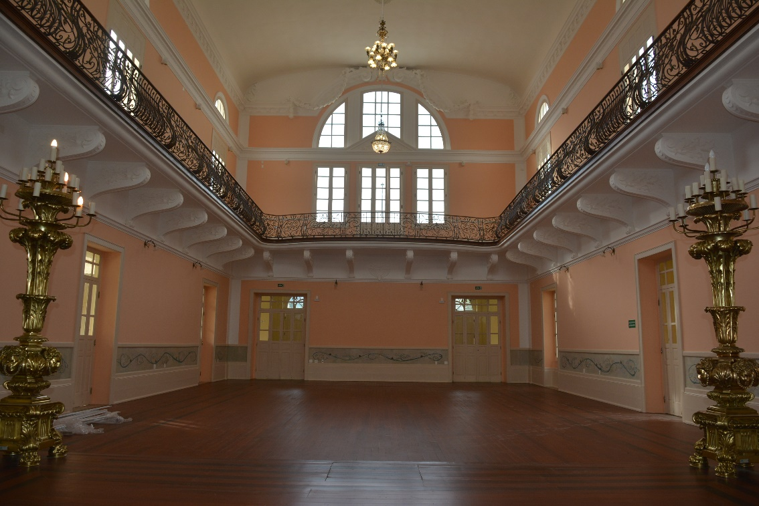
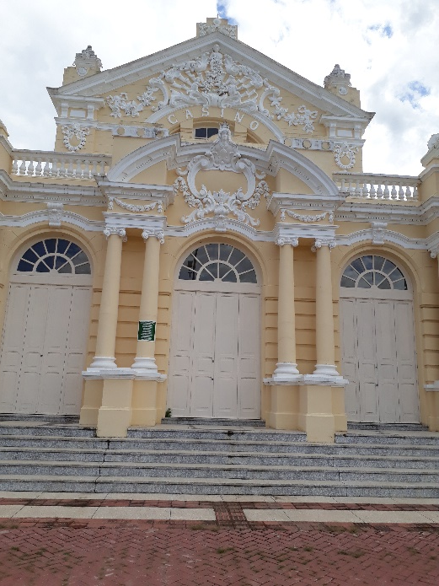
VISÃO GERAL
Salão Nobre
Fachada do Cassino – entrada principal

Slide 9
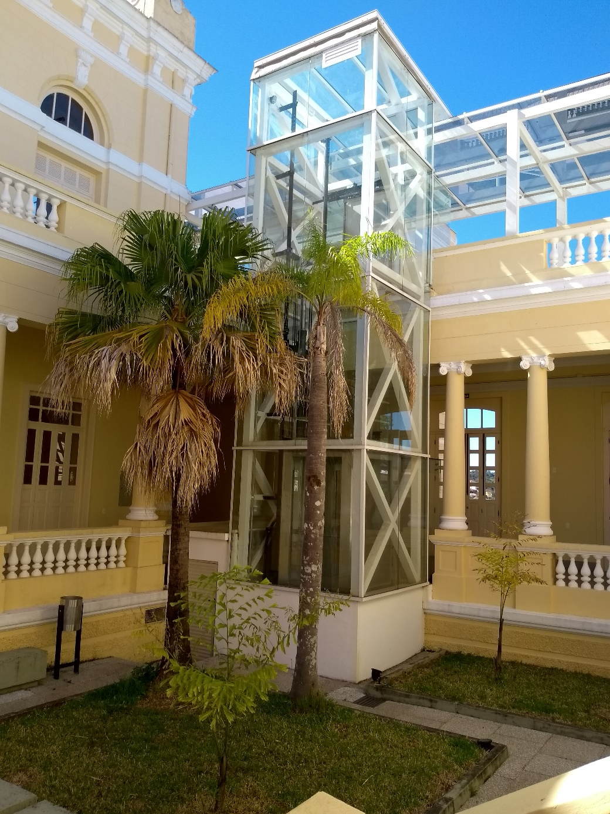
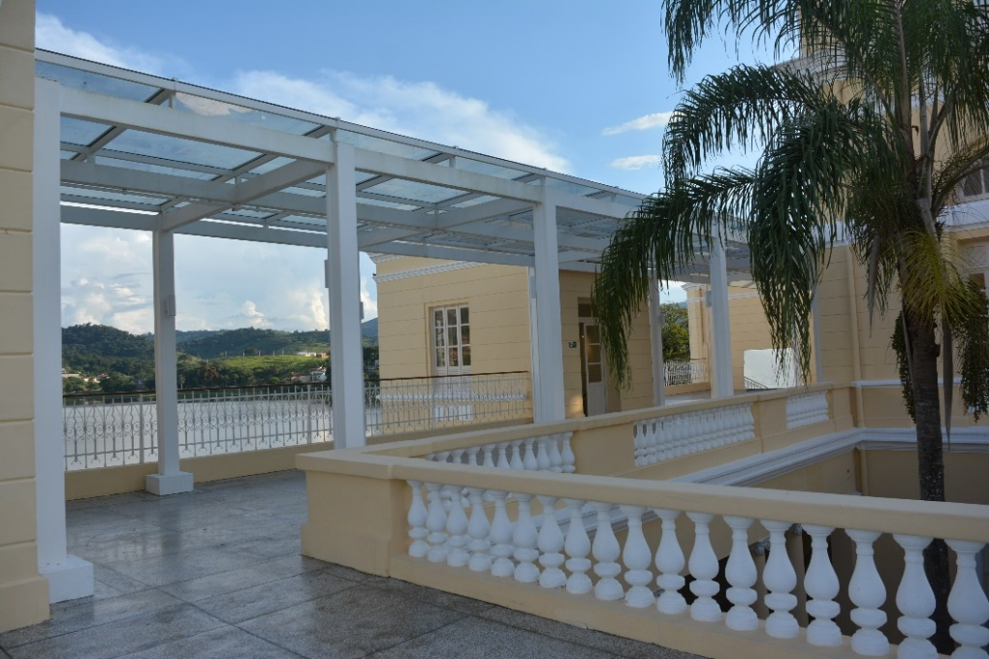
VISÃO GERAL
Terraço
Jardim interno do Cassino

Slide 10



www.codemge.com.br

